Slide 1
Дарить людям радость. Мир наших увлечений.
КОЛЛЕКТИВНО – ТВОРЧЕСКОЕ ДЕЛО
5 В КЛАСС
РУКОВОДИТЕЛЬ
ЛЕЗГОВКА Е.В.
МБОУ СОШ №2 им. А.С.ПУШКИНА г.МОЗДОК
2015 г.

Slide 2
Цели:
Сплочение и развитие классного коллектива.
Формирование у учащихся интеллектуального и эстетических потенциалов.
Овладение практическими умениями и навыками в творческой деятельности.
Развитие самооценки учащихся, и их творческой активности.

Slide 3
Подготовительный этап:
Составили план творческих работ.
Распределили обязанности учащихся класса.
Подготовили поделочный материал для работы.
Реализовали свои идеи согласно календарному плану.
Организовали выставку декоративно – прикладного творчества для учащихся.

Slide 4
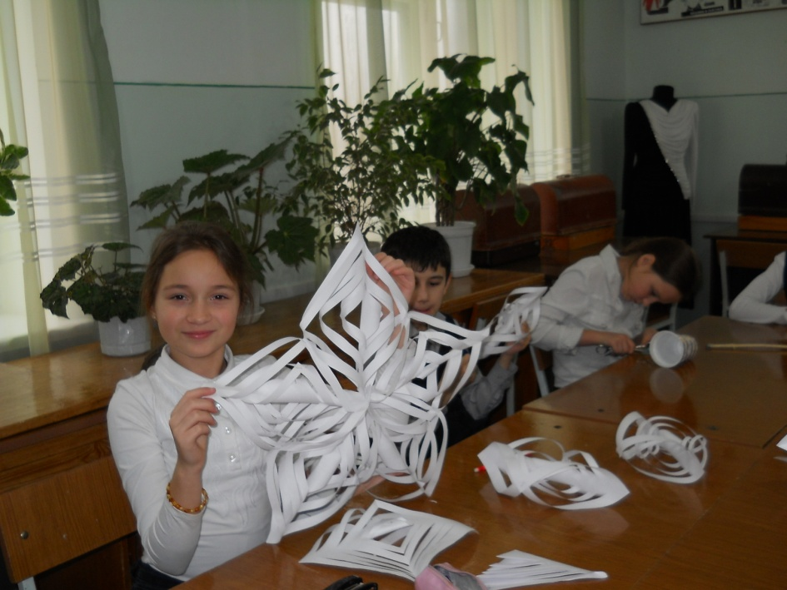
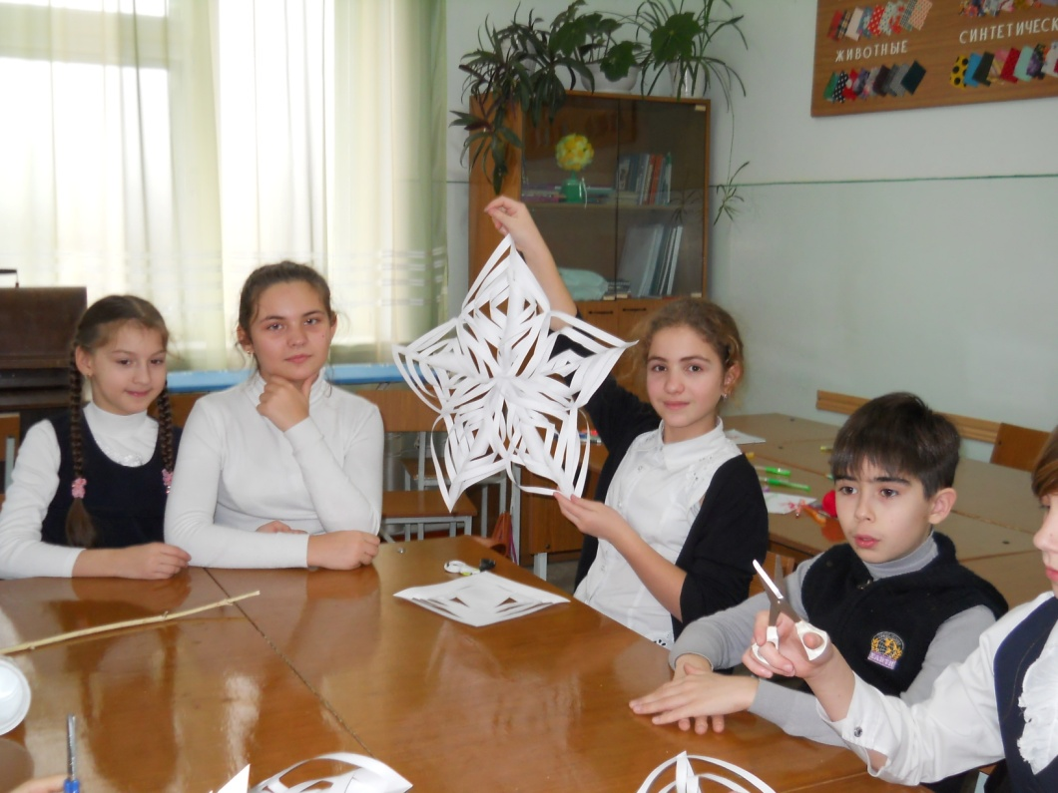
Подготовили снежинки для украшения школы.

Slide 5
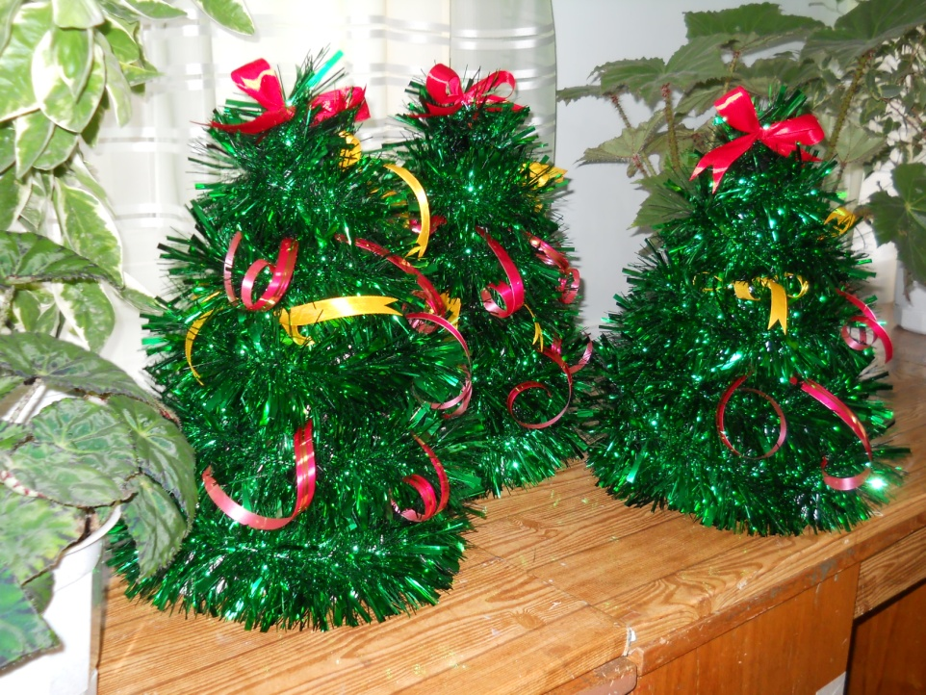
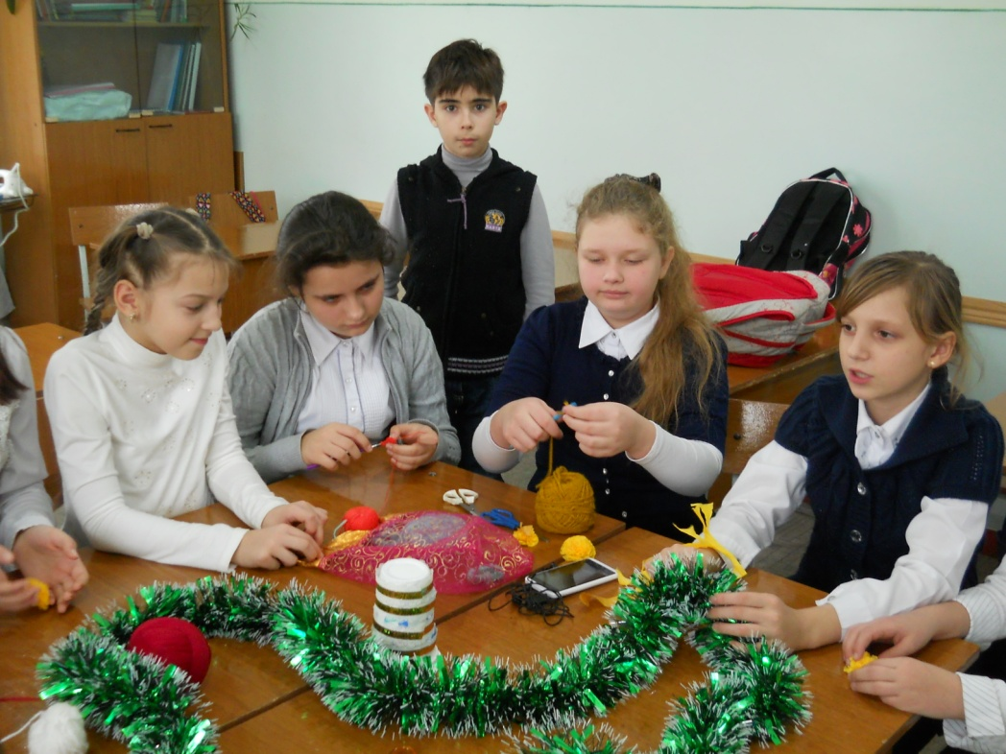
Подготовили новогодние подарки для близких.

Slide 6
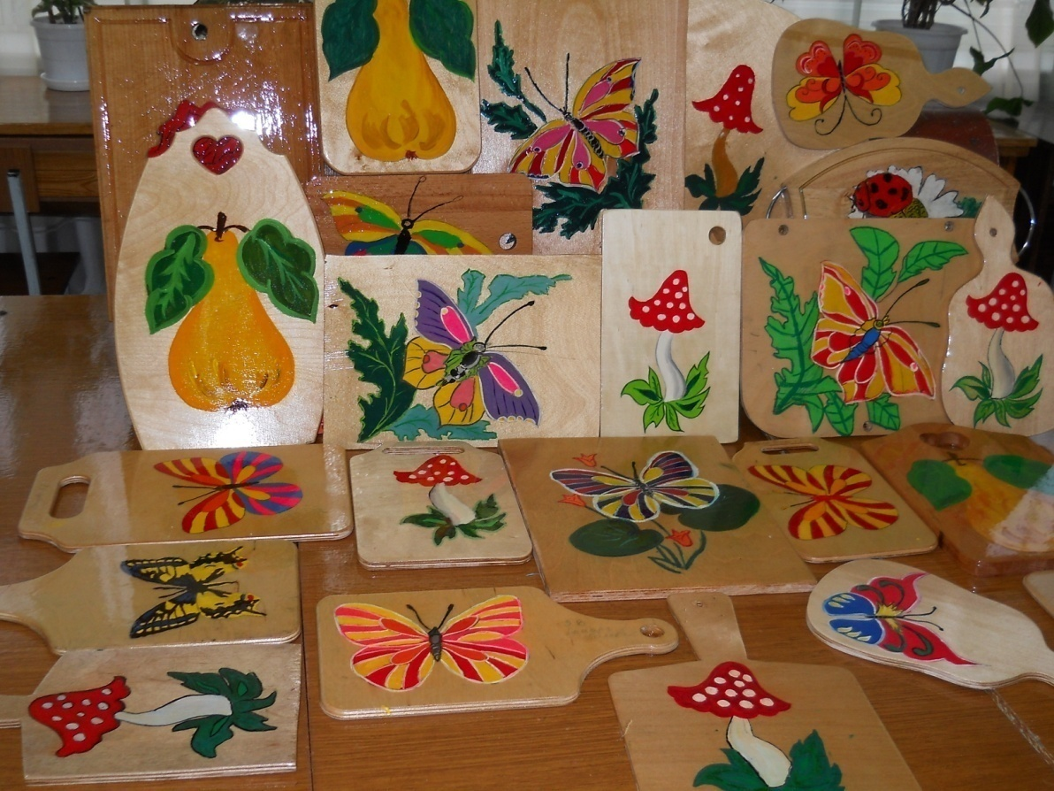
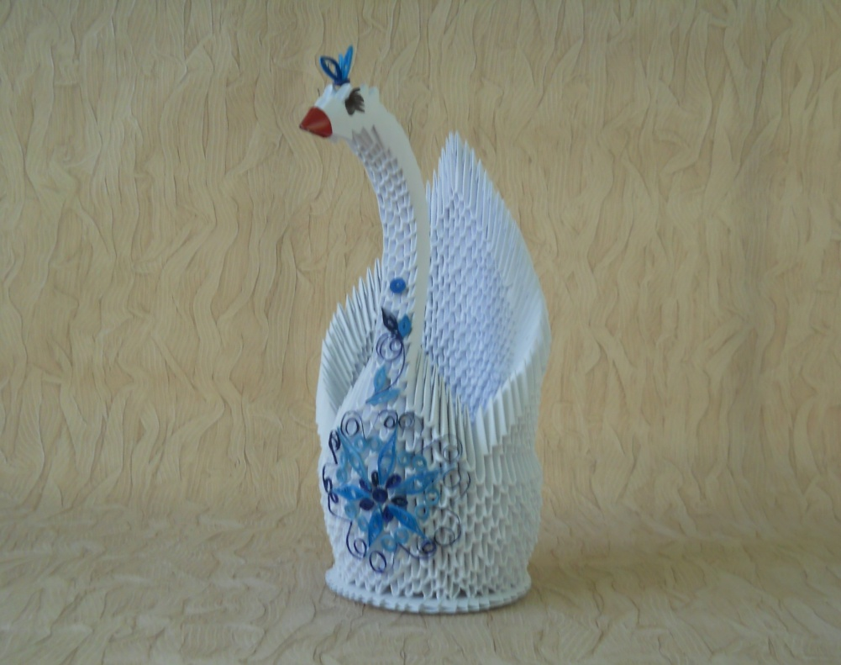
Многие учащиеся, в процессе нашей работы, раскрыли в себе творческие способности.

Slide 7
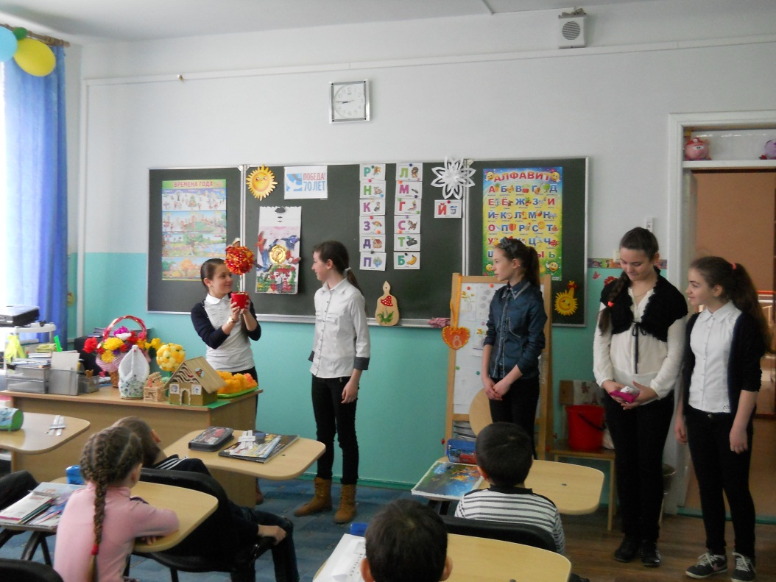
Творческие достижения учащиеся продемонстрировали на выставке ДПИ.

Slide 8
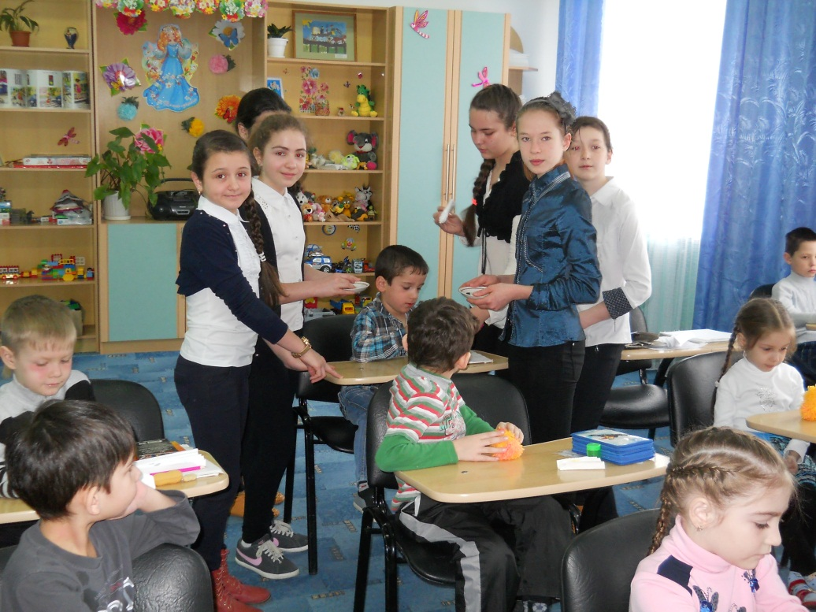
Учащиеся класса провели мастер-класс для детей по изготовлению игрушки

Slide 9
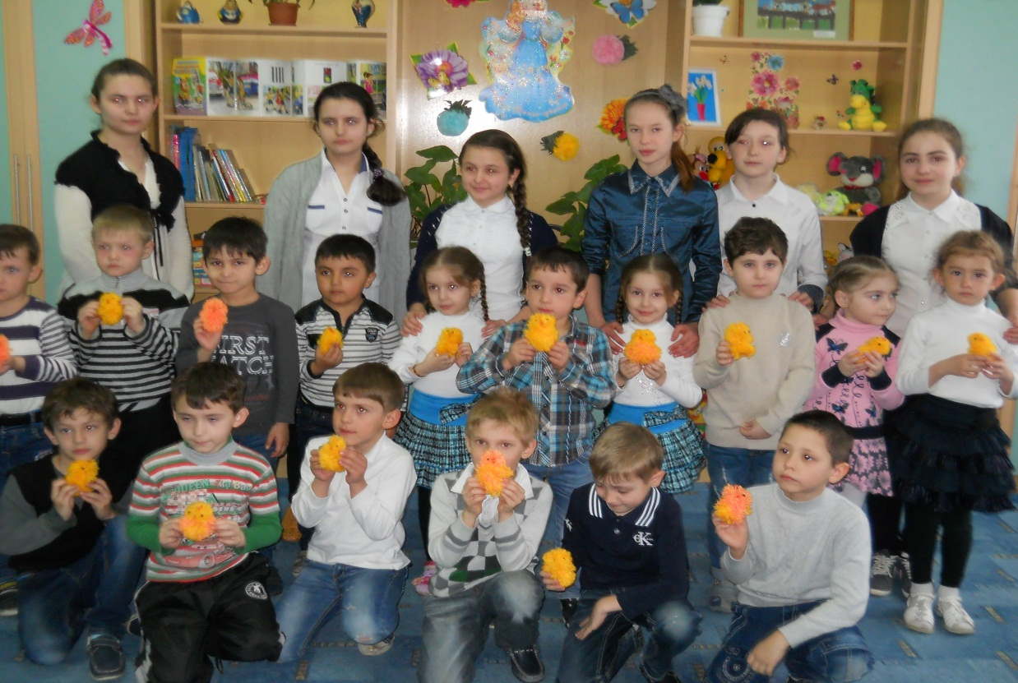
Мы счастье всем добудем, Волшебники удачи… Дарите радость людям! Чтоб стать самим богаче, Дарите радость людям.
После выставки учащиеся класса подарили детям игрушки, изготовленные совместно.

Slide 10
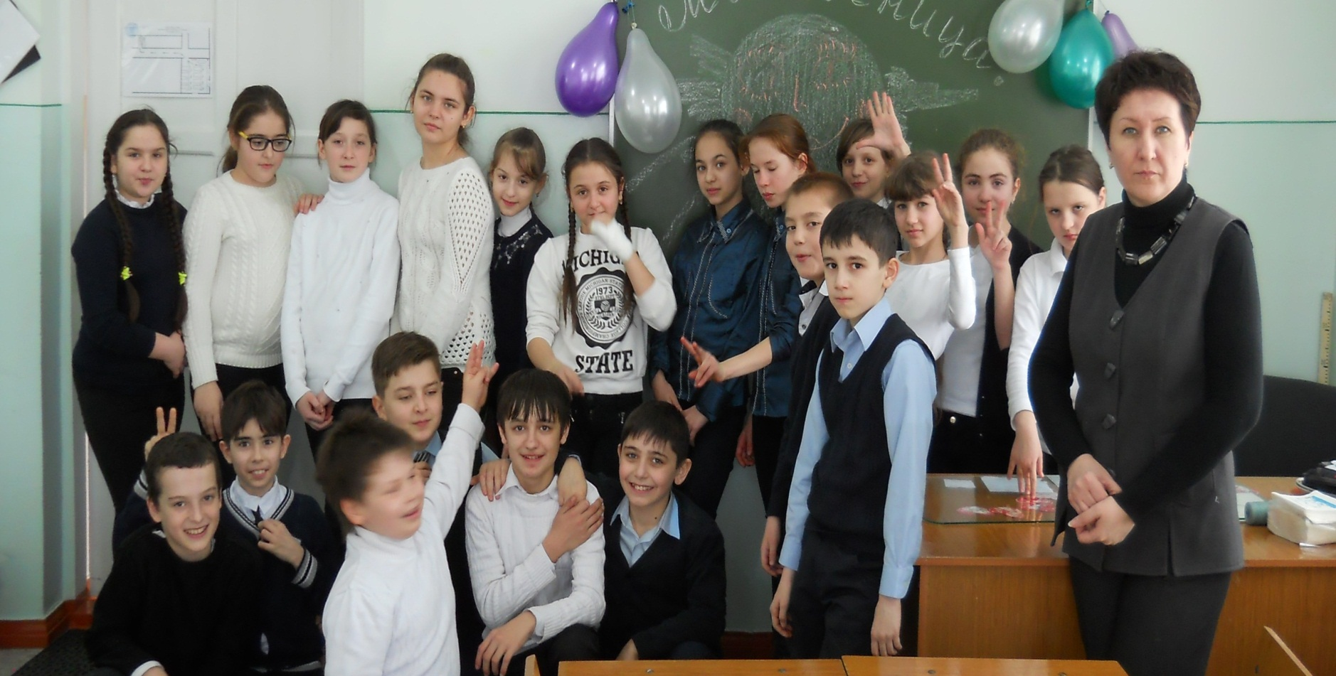
Благодарим за внимание!

